Slide 1

Réunion citoyenne
Parc à conteneurs
19 novembre 2025

Slide 2

Pourquoi une consultation citoyenne ?
Momentum
Marché à attribuer
Nécessité de faire un Renewi et l’INBW
Evaluation citoyenne

Slide 3
Contexte : situation particulière de Mont-Saint-Guibert
Une des rares communes du Brabant wallon à travailler avec des services privés
Justification historique :
Présence d’une décharge
Centres de tri sur le territoire
Avantages anciens :
Moins de transport
Coûts réduits (≈ 22 €/habitant)

Slide 4
Relations avec Renewi (2019–2023)
Projet initial 2019 : créer un nouveau PAC
Réponse de Renewi :
Pas de déplacement du site
Aucun investissement prévu
Volonté de réévaluer leur service aux communes
Marché 2021–2023 : durée courte + reconductions possibles
Volonté exprimée de trouver une solution alternative après 2 ans

Slide 5
Pourquoi tester InBW en juin 2024 ?
Crainte sur l’augmentation des coûts
Besoin d’un test de l’alternative existante en BW
Changement majeur annoncé au 1er janvier 2025 :
Nouveaux contrôles d’accès dans les recyparcs INBW
Fin de l’accès libre pour les Guibertins
Risque : afflux massif au recyparc Renewi
→ surcharge
→ plaintes (voirie, propreté, charroi camion,…)

Slide 6
Test = Connaissance des deux systèmes
> Nécessité pour les citoyens d’expérimenter l’INBW avant décision
Renewi
Service identique à ce que vous connaissez
Parc à conteneurs dans la sablière
INBW
Système à points et quotas
Trois recyparcs accessibles

Slide 7
Pourquoi le coût est un élement central pour nos citoyens ?
Principe du « pollueur-payeur » imposé par la Région wallonne
Déchets = fiscalité spécifique (pas de financement par l’impôt général)
Cout vérité
Coût du recyparc → impact considérable sur la taxe

Slide 8
Decembre 2025 : Faire un choix !
Choix entre :
Renewi
INBW
Basé sur :
Qualité du service
Coût réel pour chaque citoyen

Slide 9
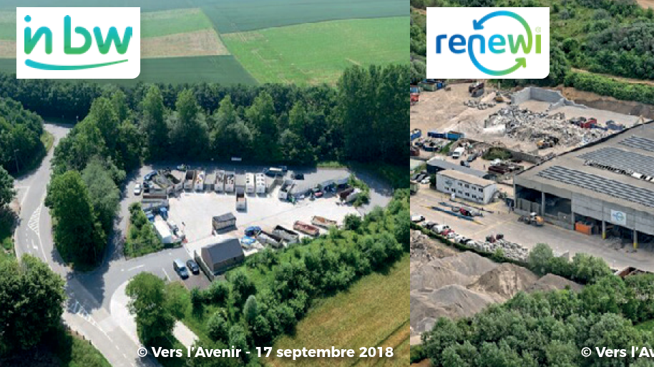

Slide 10






Consultation citoyenne
Recyparc
19 novembre 2025

Slide 11
in BW
Département déchets

Slide 12

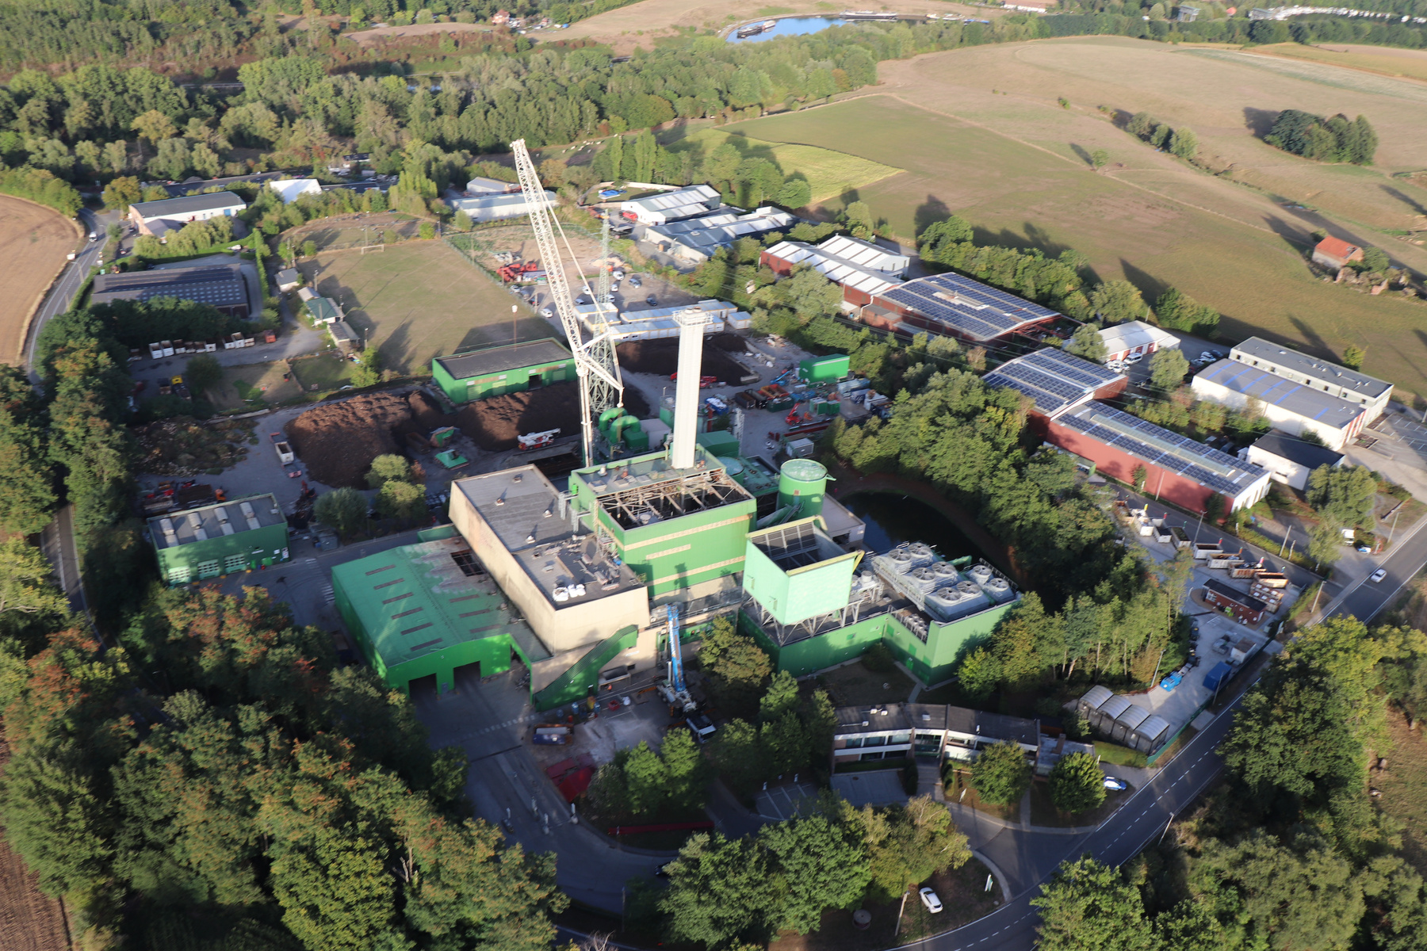
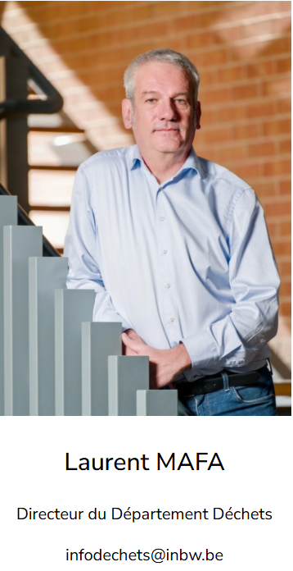
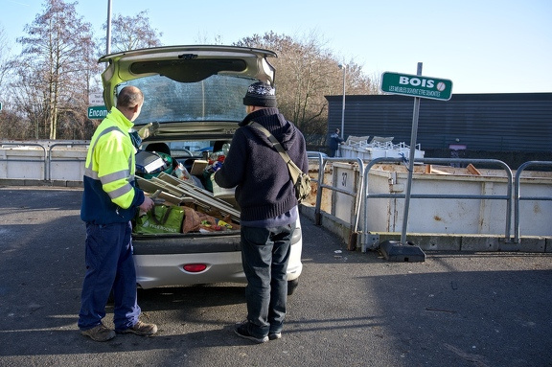
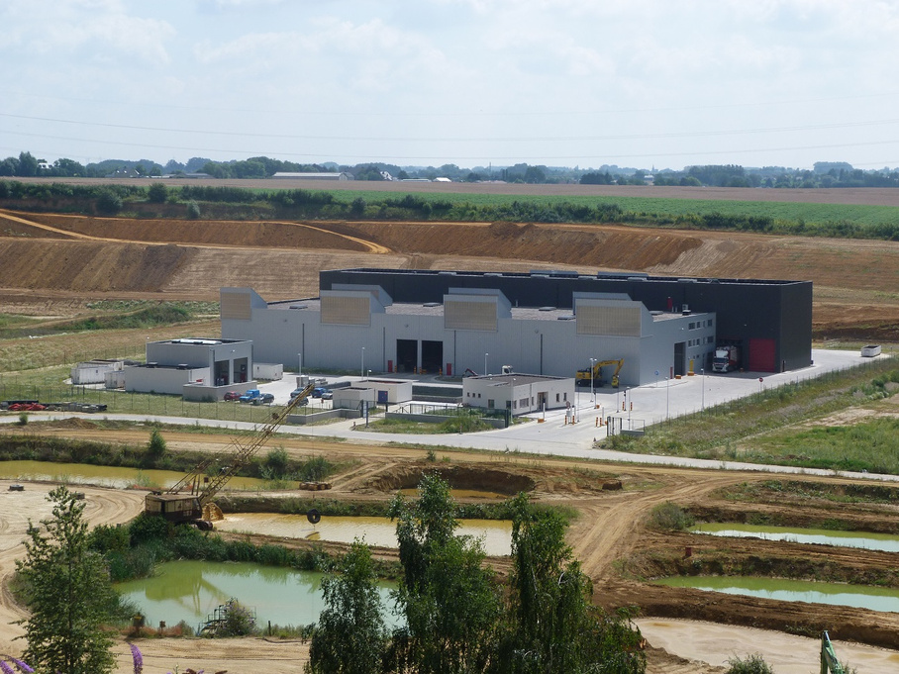

Département Déchets

Slide 13


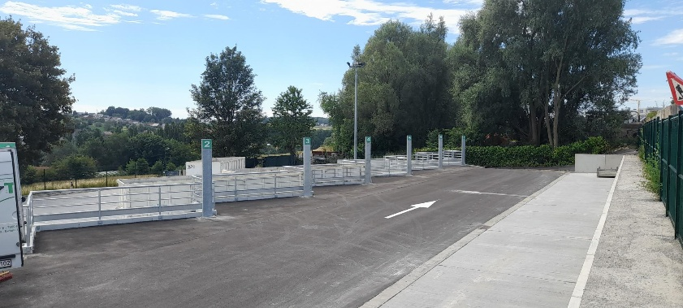


Collectes
Maîtrise d’ouvrage de la plupart des collectes de déchets en porte-à-porte : déchets ménagers résiduels (DMR), organiques (DMO), PMC, papiers-cartons, déchets verts
Enlèvement d’encombrants à la demande
Entretien des sites de bulles/conteneurs enterrés : verre, DM, DMO
Acquisition et distribution des sacs poubelles & conteneurs à puce (ordures ménagères, PMC, déchets jardins)
Gestion
des déchets
Recyparcs
Gestion d’un réseau mutualisé de 17 recyparcs
Traitements
Exploitation d’ouvrages de transfert et traitement des déchets :
  Centre de Transfert à Mont-Saint-Guibert
  Unité de Valorisation Energétique à Virginal
  2 plateformes de compostage
Prévention
Sensibilisation à la gestion des déchets : prévention, tri, recyclage, …
Application Recycle

Slide 14


in BW
Département déchets
-
Service Recyparcs

Slide 15
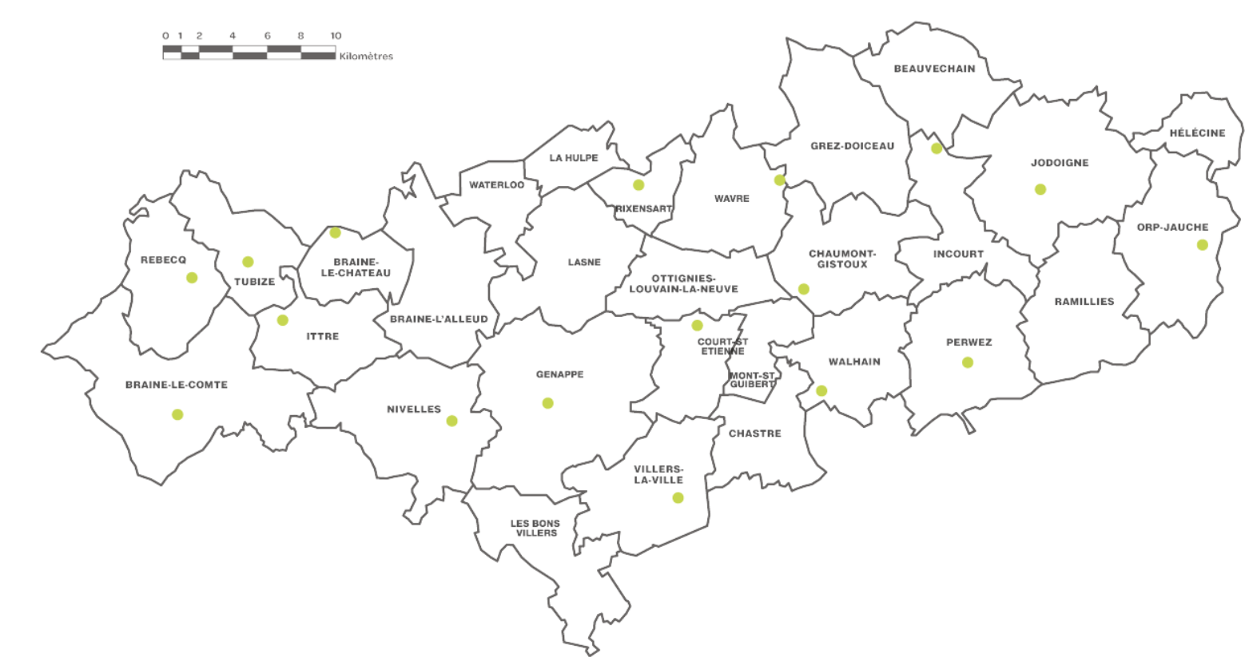
in BW, un réseau mutualisé
de 17 recyparcs
lundi-vendredi 10h-17h
samedi 9h30-17h
Sur les 27 communes du Brabant wallon et Braine-le-Comte

Slide 16

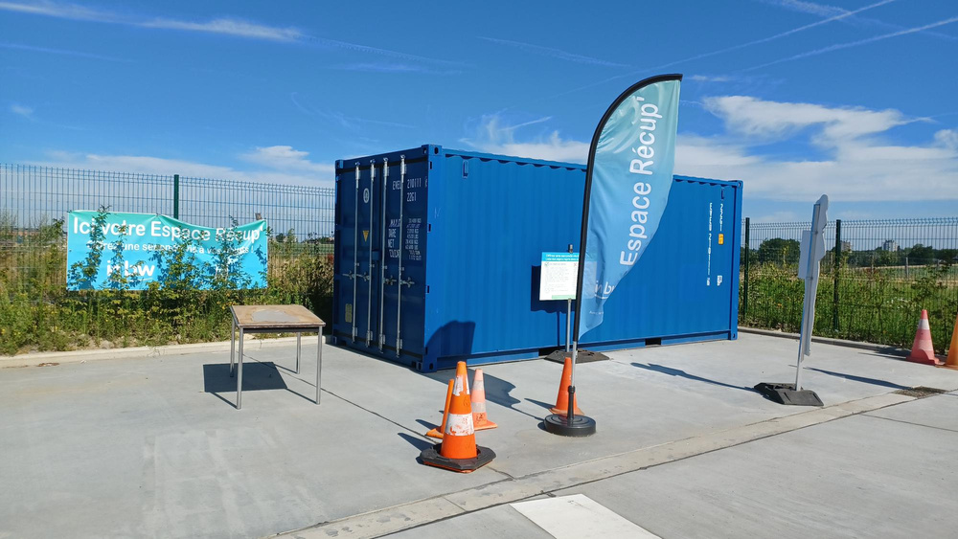
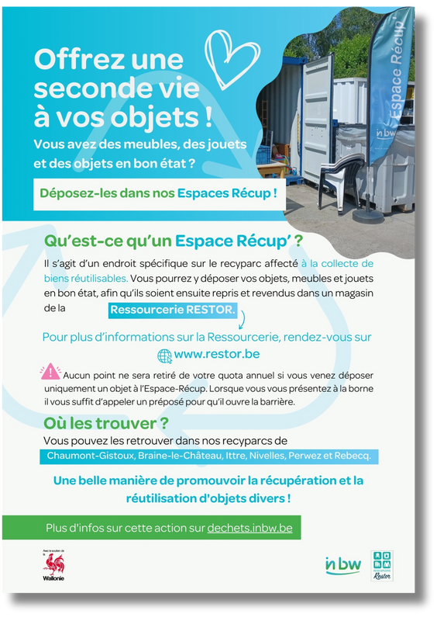




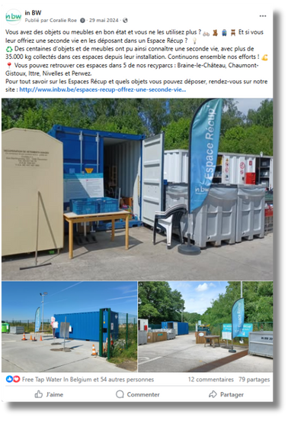

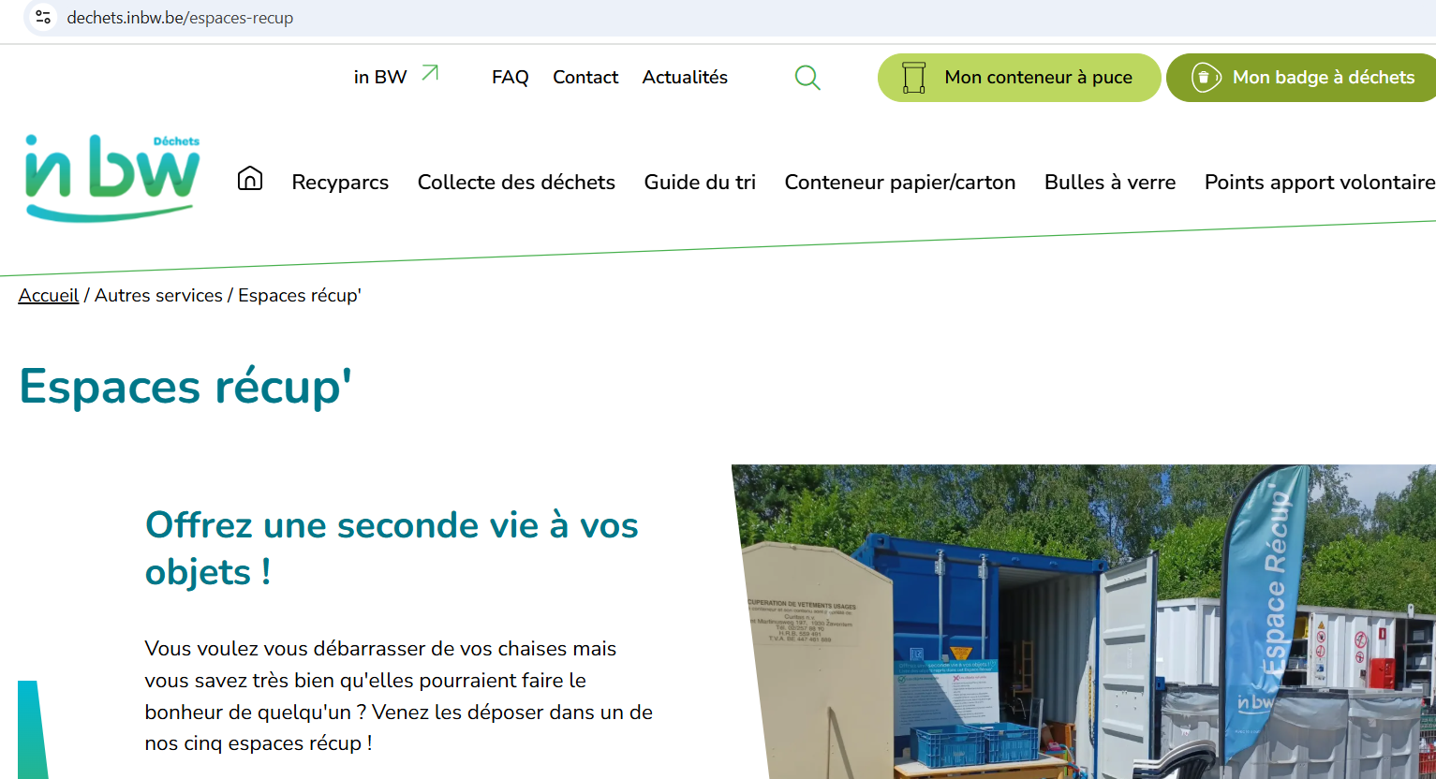


Espaces-Récup’
Déchets acceptés (bon état)
Mobilier : canapé, fauteuil, pouf, tabouret, banc, bureau, armoire en bois ou métallique, table, chaise, lit, sommier, commode, mobilier de jardin, ...
Articles bébés : poussettes, buggy, parcs, berceaux, tables à langer, jouets, tricycles, trotteurs, ...
Articles ménagers : bibelots, vaisselles et articles de décoration, miroirs, planches à repasser, ...
Vélos enfants et adultes, poussettes, buggys, trottinettes, rollers, ...
Loisirs : jouets, sports, jeux, livres, BD, ...
Brico outils : outils et quincailleries, bancs de menuisiers, échelles, ...
Autres : tapis, valises, sacs à dos, bassines, parasols, brouettes, ...
Présents dans 6 recyparcs
Nivelles, Chaumont-Gistoux, Ittre,
Braine-le-Château, Rebecq et Perwez.
➔ Objectif 2028 : 1/recyparc
https://dechets.inbw.be/espaces-recup
  https://youtu.be/0GUMgXSPaB8

Slide 17
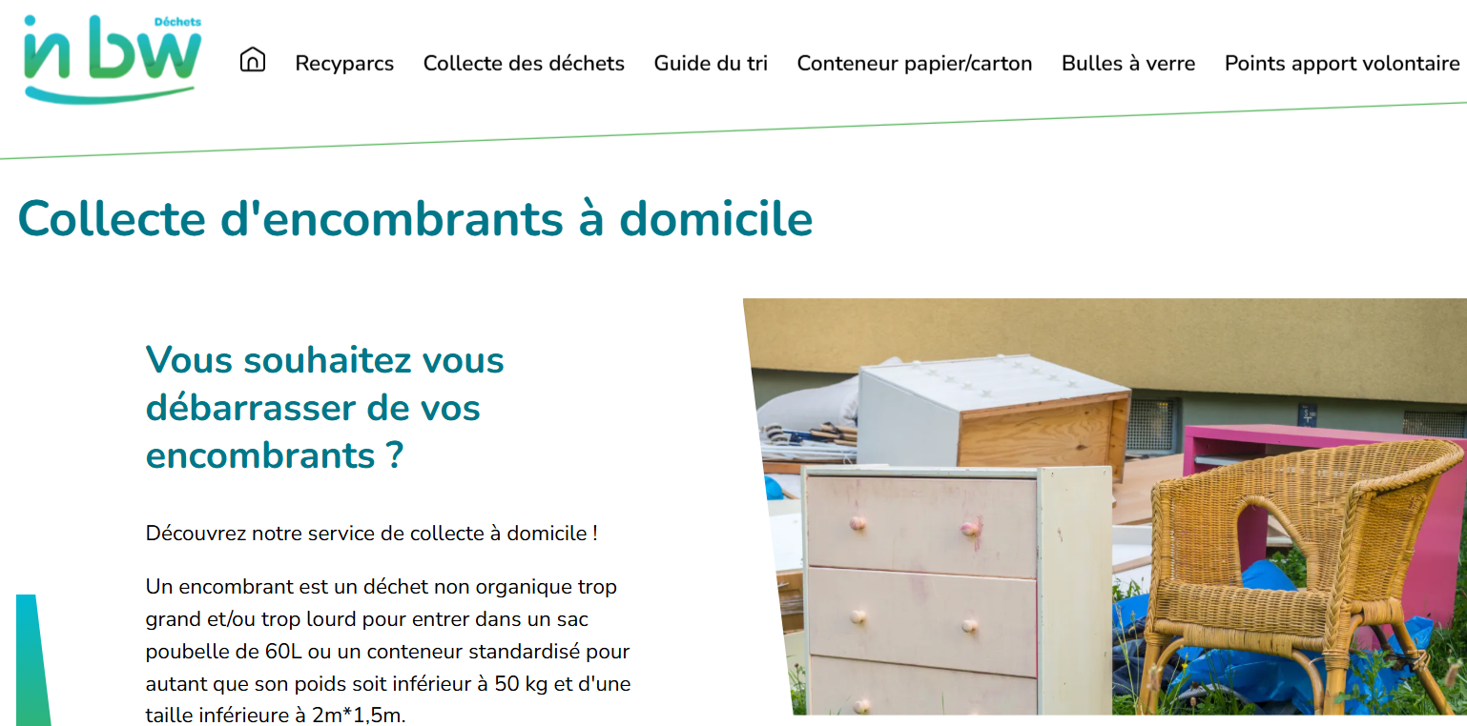
Collecte des encombrants à domicile
Sur rendez-vous (call center)
Payant : 40 € à charge de la commune
+ forfait pour le citoyen :
20 €/1m³, 35 €/2m³, 45 €/3 m³
Pour les déchets trop grands et/ou trop lourds pour entrer dans un sac poubelle (max 3m³)
https://dechets.inbw.be/collecte-dencombrants-domicile

Slide 18
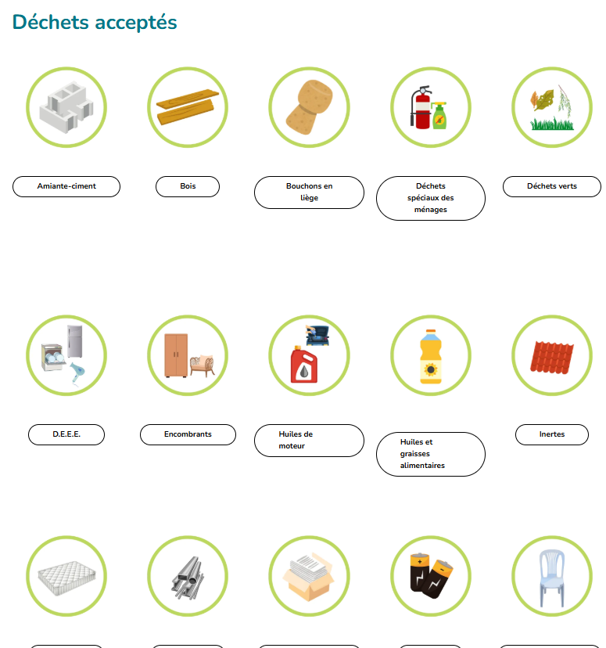
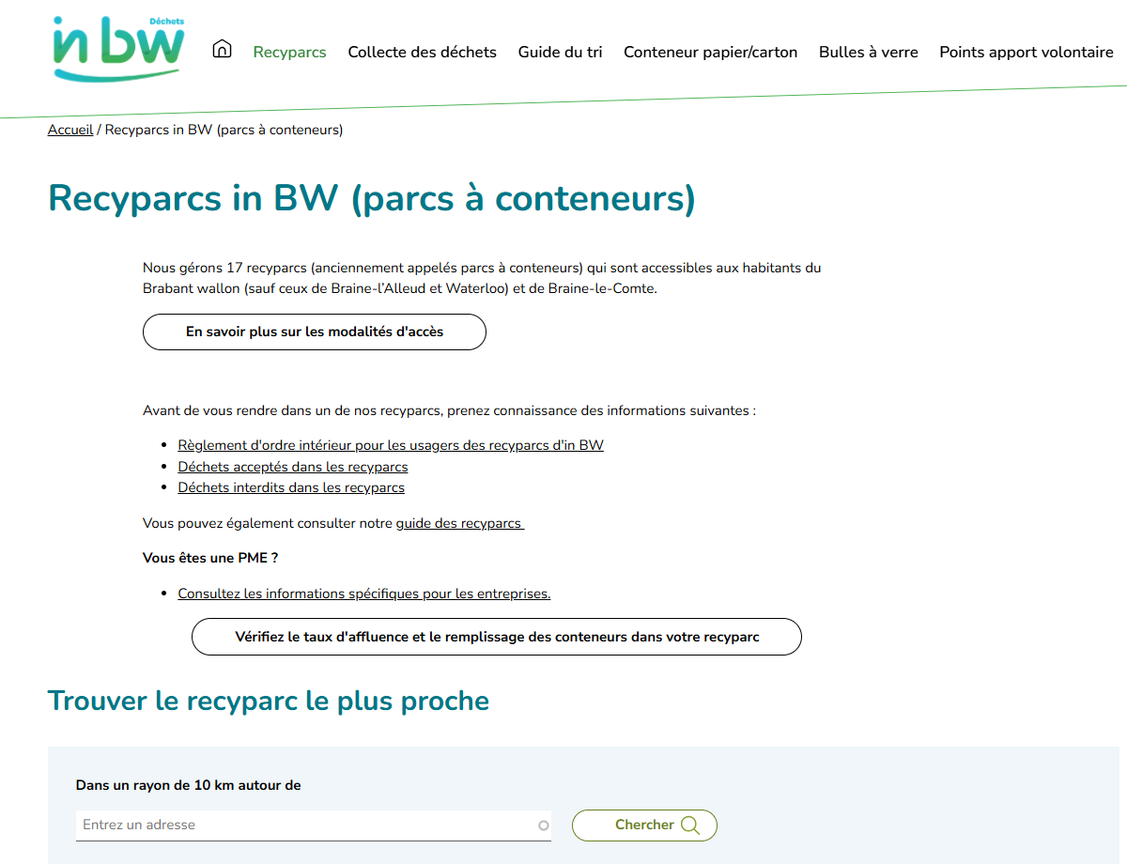

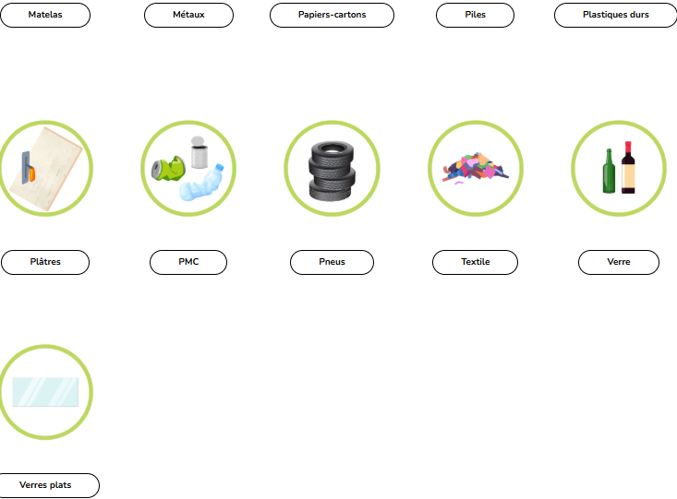
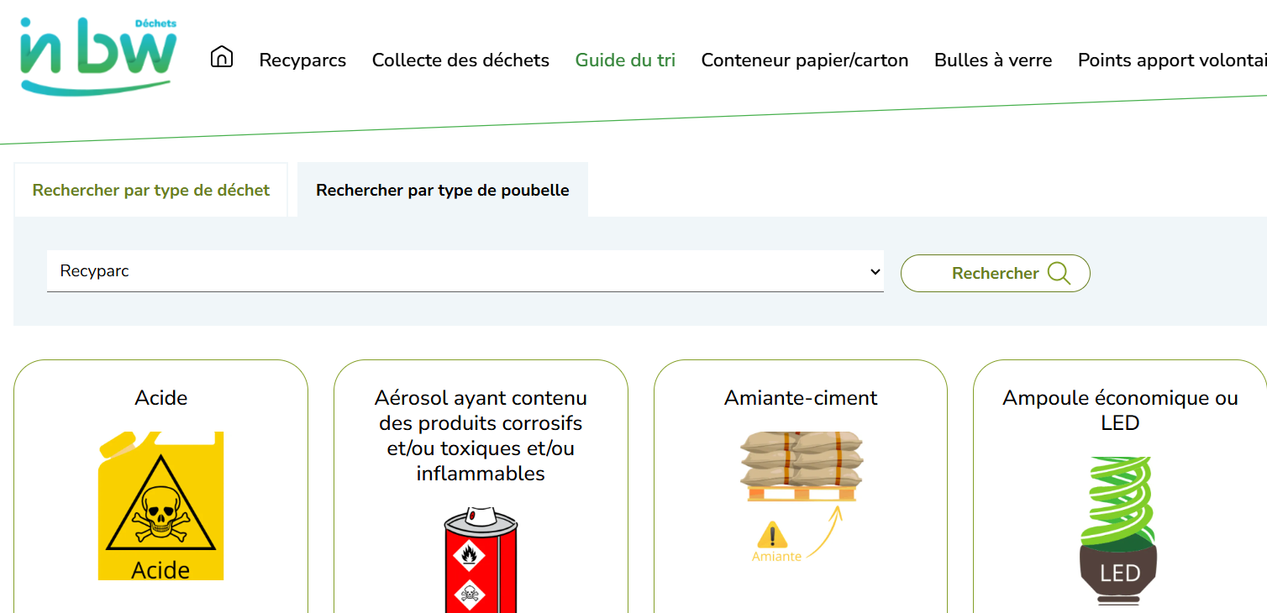
Site web dédié
https://dechets.inbw.be/trouver-un-recyparc

Slide 19
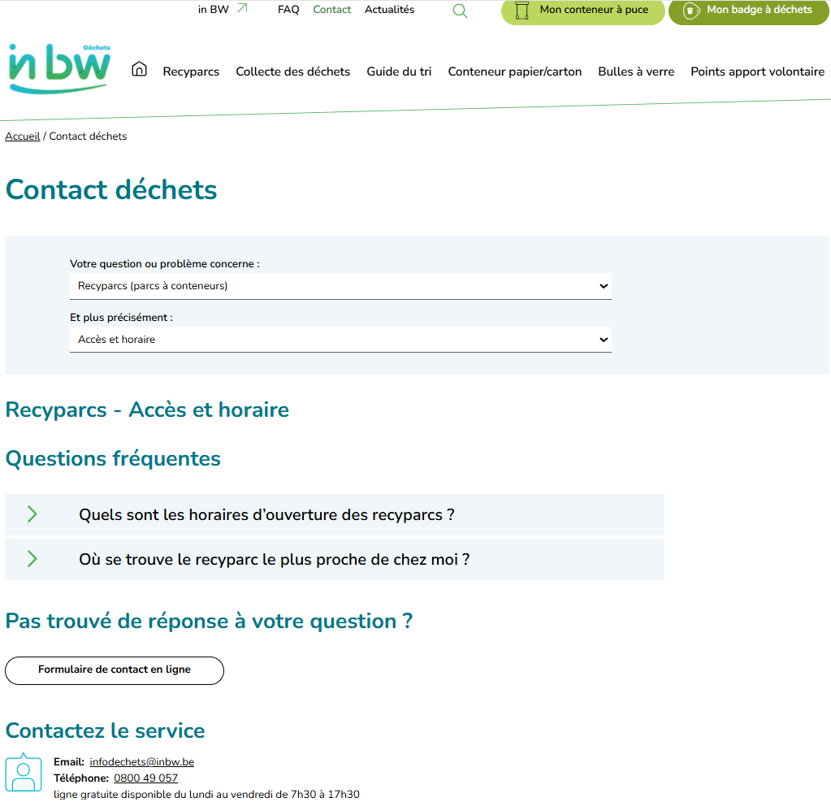
Call center dédié
https://dechets.inbw.be/contact
N° tel gratuit
Du lundi au vendredi 7h30-17h30
Adresse mail spécifique

Slide 20
Pourquoi adhérer au réseau de recyparcs in BW ?

Slide 21

Economies d’échelle et Expertise grâce à la mutualisation au travers de l’intercommunale au profit de l’ensemble des citoyens des communes ayant adhéré
Un meilleur accès aux recyparcs notamment grâce aux routes plus carrossables, moins salissantes pour les véhicules
(et au futur déménagement du recyparc de Court-Saint-Etienne qui sera plus accessible)
Développement des espaces “récup” et Organisation de collectes spécifiques (jouets, vélos, etc.) favorisant l’économie circulaire et le réemploi
Intégration à la Copidec, qui regroupe les intercommunales de gestion des déchets
➔ économies d’échelles
➔ partage d’expériences
Communication renforcée : campagnes de prévention, service téléphonique 0800 et plateforme en ligne pour questions et plaintes
Coûts mieux maîtrisés et contenus
Accès à davantage de fractions pouvant être déposées au recyparc
Horaires adaptés offrant de la flexibilité
lundi-vendredi 10h-17h,
samedi 9h30-17h
Cohérence territoriale dans la gestion des déchets
Répartition géographique équilibrée des recyparcs du réseau, qui limite les déplacements pour la majorité des citoyens ayant accès à l’ensemble des installations du réseau mutualisé
Service d’enlèvement d’encombrants à domicile sur rendez-vous

Slide 22
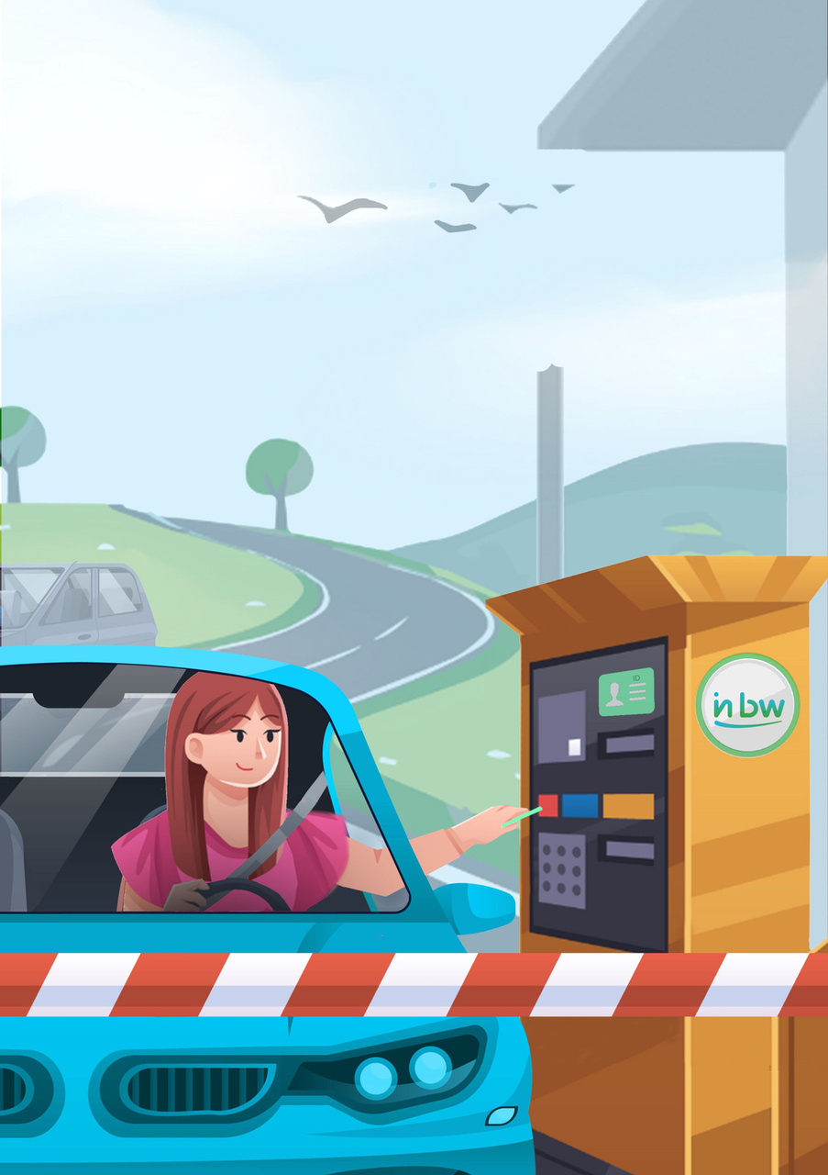
Contrôle d’accès automatisé
(2 janvier 2025)

Slide 23
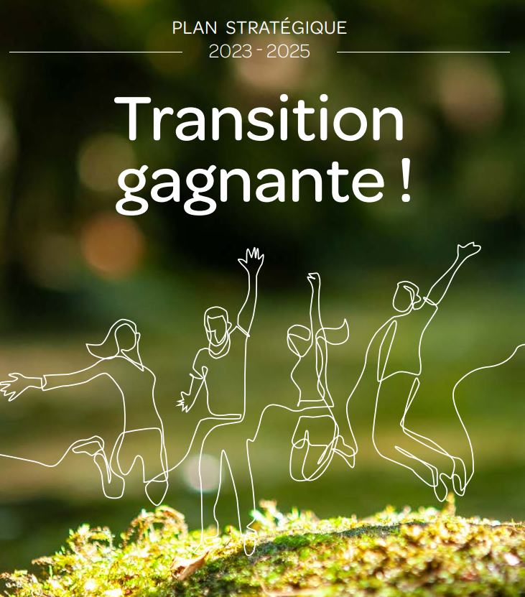

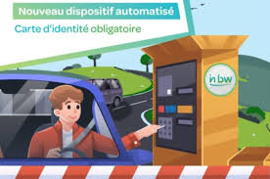

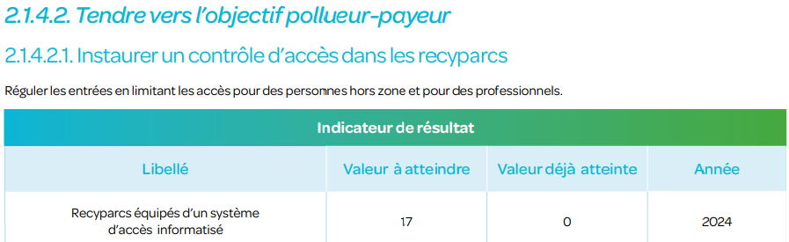
Notes:
1.7.2013
‹#›

Slide 24
Principaux objectifs
  Garantir une utilisation équitable et responsable des recyparcs par les habitants des communes associées
  Encourager une meilleure gestion des Déchets
  Renforcer le principe du pollueur-payeur par une participation plus juste aux coûts
  Fluidifier la mobilité sur les sites
  Maitriser les coûts
Diminuer les quantités déposées = réduire les coûts (transport, traitement, etc.)
Mettre en place un système qui permette aussi de générer de nouvelles recettes via la participation financière des citoyens hors-zone et des professionnels.
Notes:
1.7.2013
‹#›

Slide 25





Fonctionnement
Accès
Compris dans cotisation recyparcs : 26,24 €/hab/an
Payant
Personnes physiques zone in BW,
& Administrations communales
& Résidences secondaires
Personnes morales
PME/PMI, écoles, CPAS, ASBL, indépendant personne physique, etc
1. Quota annuel
12 points
par adresse
Personnes physiques
hors zone in BW
2. Puis achat
max 12 points/an (15€/pt)
3. Puis tarifs hors zone
  Remorque > 3,10 mètres
  Camionnette + remorque
  Camion-caisse
  Fourgon grand volume > 3,5 T ou > 15 m³
Zone in BW : communes faisant partie du réseau mutualisé des recyparcs in BW = communes du Brabant wallon + Braine-le-Comte, sauf Waterloo et Braine-l’Alleud

Slide 26
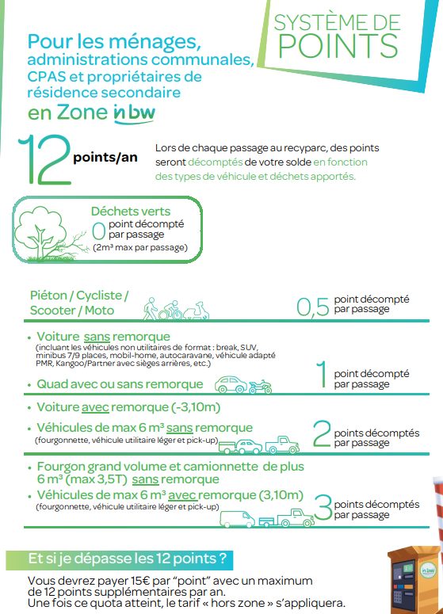
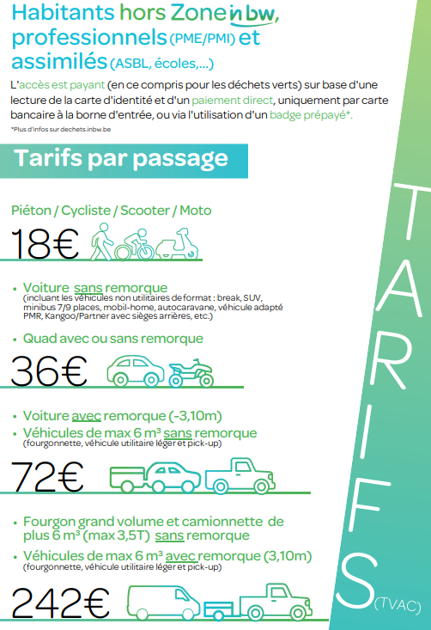
Tarif préférentiel
ASBL, crèches et écoles
18 €/point max 24/an
Fréquentation moyenne
en 2023 et 2024 :
6 /an/ménage
Idem Espace récup

Slide 27
Principaux avantages
Encouragement à une gestion responsable des déchets.
Un quota annuel de points suffisant pour la grande majorité des ménages (inclus dans la taxe déchets communale) garantissant un usage raisonnable des recyparcs.
Accessibilité pour un usage raisonnable de nos recyparcs qui correspond à l’utilisation normale des ménages.
Une contribution plus juste : les habitants hors-zone, les PME/PMI et les usagers locaux qui déposent de manière excessive participent désormais aux coûts.
Amélioration de la mobilité sur nos recyparcs grâce à la diminution du nombre de visiteurs.
Système intermédiaire accessible financièrement, évitant des excès d’investissements lourds (ponts bascules, etc.) et de la subjectivité lors des accès (en cas de contrôle humain du volume).
Système automatisé systématique, praticable et autocontrôlant ayant induit les changements de comportements escomptés des usagers en faveur d’un meilleur tri.
Vision à long terme pour une gestion durable et équilibrée des déchets en Brabant wallon
Notes:
1.7.2013
‹#›

Slide 28

Premiers résultats
janvier ➔ au 18/11/25
Bilan positif au 18/11/25
1 % des ménages de Mont-Saint-Guibert ont atteint ou dépassé le quota
63 % ont consommé moins de 12 points
4 % sont venus sans consommer des points
32 % ne sont jamais venus
La toute grande majorité des habitants ne paieront pas de supplément à la taxe déchets communale
Notes:
1.7.2013
Mettre à jour
‹#›

Slide 29
Volume global des déchets collectés dans les recyparcs (T)
Recyparcs
109.408
103.591
105.608
97.548
Mobilité
Changement de comportement : regroupement des déchets avant le déplacement
Réduction des dépôts des professionnels et hors zone
= diminution du nombre de visites de près de 50 %
66.000 projetés
projetés
projetés
Recette estimée à 180 000 €
Diminution attendue de 40 % des quantités collectées en 2025 = diminution des coûts de traitement et de transport
Conclusion :
Le contrôle d’accès s’avère être un outil efficace et équitable.
Il améliore la gestion des déchets, allège les coûts pour la collectivité et garantit un service de qualité aux habitants de notre zone.

Slide 30
Pour aller plus loin

Slide 31
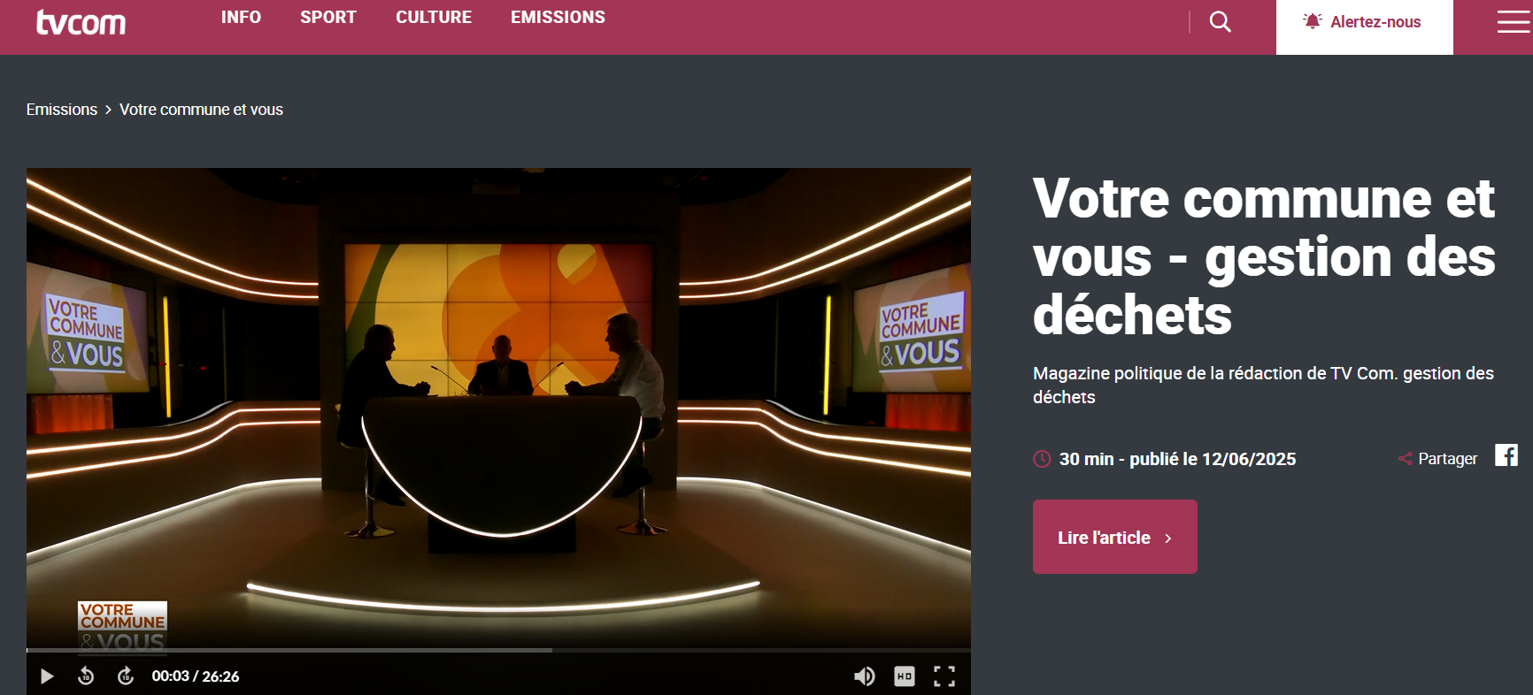
https://www.tvcom.be/replay/emission/votre-commune-et-vous/votre-commune-et-vous-gestion-des-dechets/54748

Slide 32
Echanges avec la population

Slide 33
Projet de recyparc Mont-Saint-Guibert
Réunion citoyenne - 19 novembre 2025

Slide 34
Présentation Renewi

Slide 35
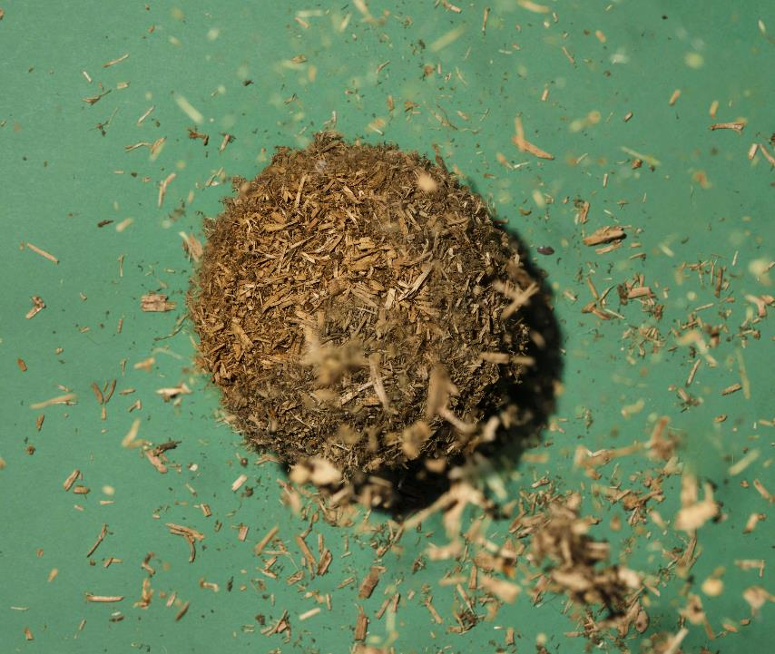
Notre mission
Protéger la planète en donnant une nouvelle vie aux matériaux usagés.

Slide 36
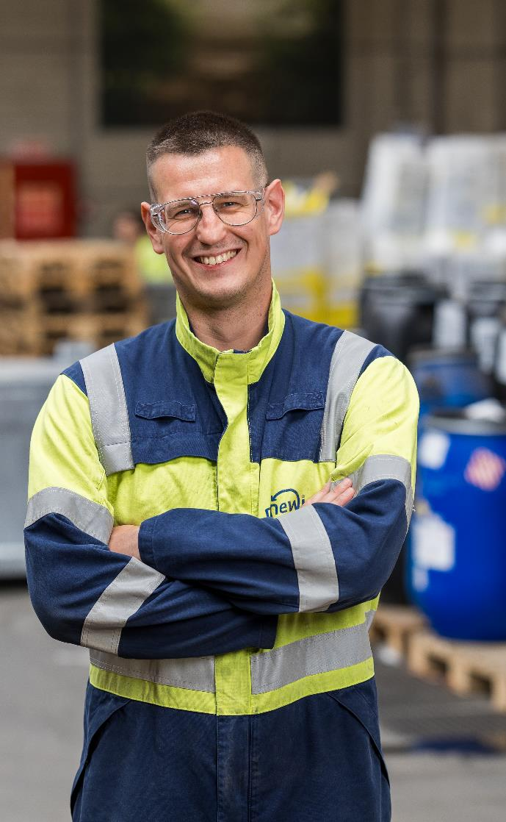
Nos valeurs
Le fondement de tout ce que nous faisons, de qui nous sommes et de la manière dont nous agissons
Qui sommes-nous ?
Sûrs – La sécurité avant tout
Durables – Faire chaque jour une différence pour notre planète
Innovants – Faire mieux chaque jour
Comment agissons-nous ?
Responsables – Nous tenons nos engagements
Axés sur le client – Nous apportons une valeur ajoutée à nos clients
Ensemble – Toujours ouverts et respectueux
Notes:
These values illustrate that how we act is just as important what we do. They underpin our culture and are used as a guide for our everyday business.

Slide 37


Structure de Renewi : deux divisions commerciales
Nous employons plus de 6 000 personnes réparties sur 150 sites opérationnels à travers l'Europe.
Commercial Waste
Specialities
Comprend la collecte et le traitement des déchets industriels et commerciaux ainsi que la production de matières secondaires aux Pays-Bas et en Belgique. Les principales activités comprennent le traitement des flux de déchets mixtes et monoflux en matières recyclées de haute qualité.
Comprend trois unités commerciales en Belgique, aux Pays-Bas, en France et au Portugal.
Maltha : recyclage du verre Renewi
E-waste : recyclage des déchets et des équipements électriques et électroniques (DEEE)
Mineralz & Water : traitement et nettoyage des sols et du goudron contaminés afin de créer des matériaux de construction tels que du gravier, du sable et du remblai, ainsi que nettoyage des eaux contaminées et traitement des déchets chimiques emballés.

Slide 38
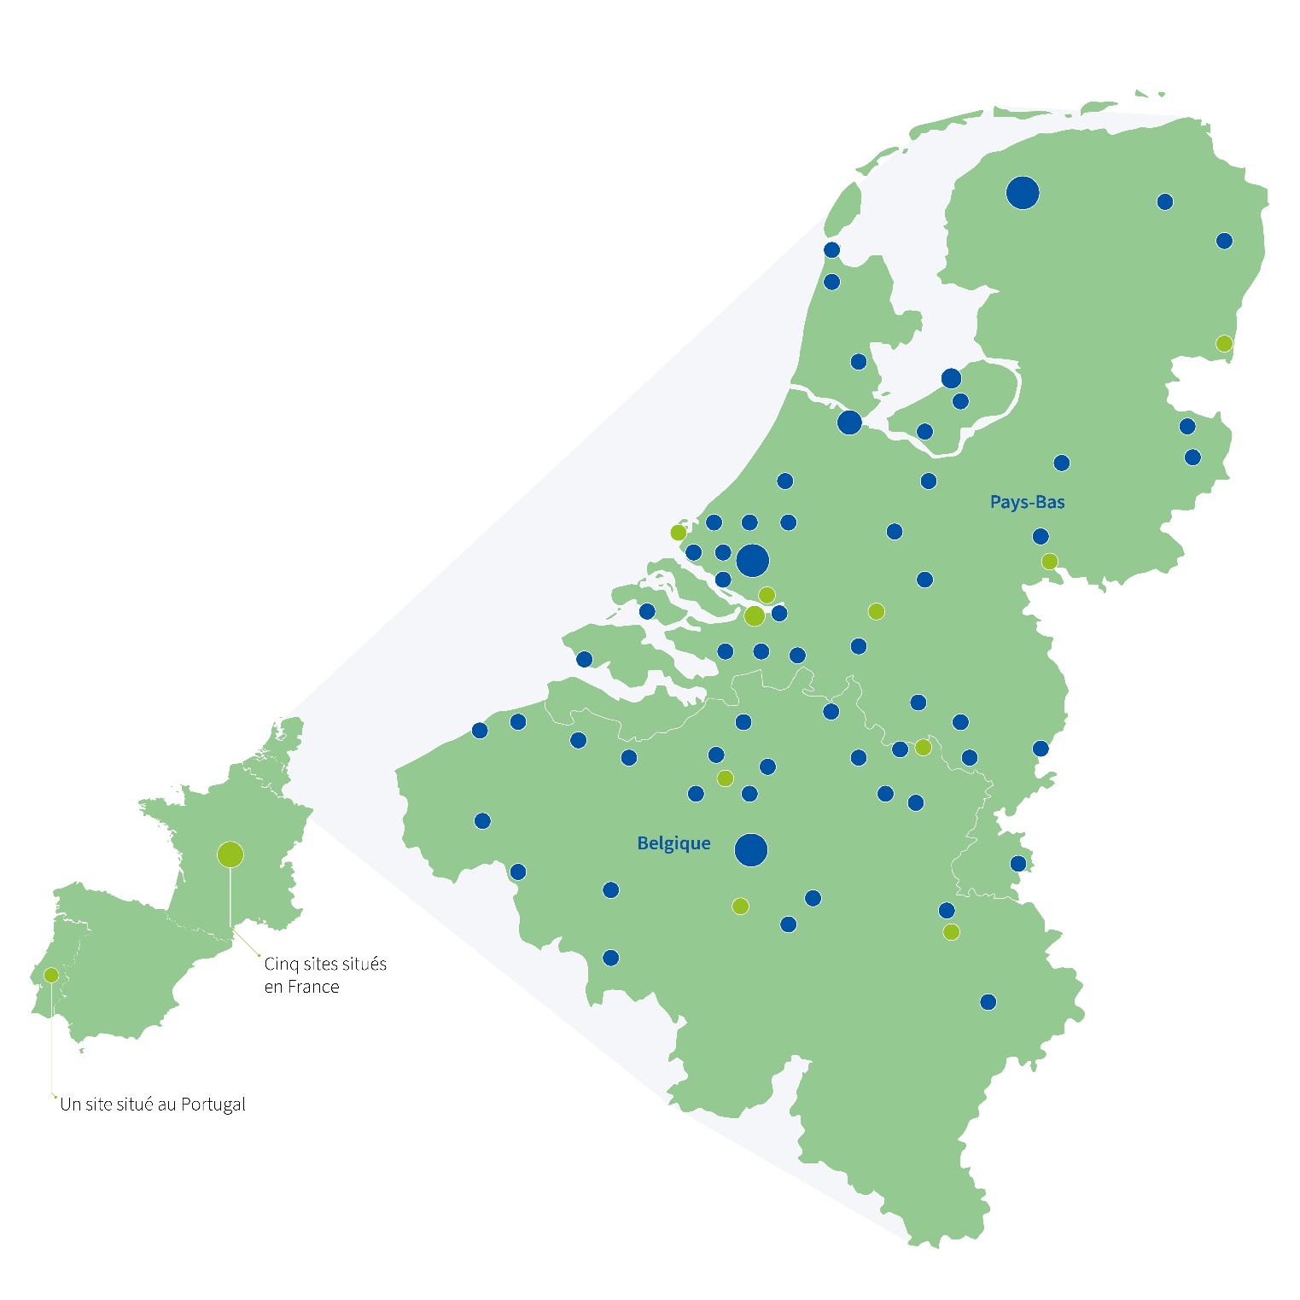
Nos centres opérationnels
Notre présence géographique nous permet d'être toujours proches de nos clients, ce qui réduit au minimum le transport des déchets.
Déchets commerciaux
Spécialités : Coolrec, Maltha & Mineralz & Water
150
Nombre de sites d'exploitation (environ)

Slide 39
Renewi en Belgique
Brugge
Antwerp
Gent
+2000
30
Hasselt
Brussels
Salariés
Sites
Liège
Sites logistiques
Sites de recyclage
Sites de déchets dangereux
Centre de services partagés
Mons
Charleroi
Namur
Arlon

Slide 40
Projet de recyparc

Slide 41
Ambition du projet
Notre volonté est de créer un parc à conteneurs permettant de faciliter le tri et la valorisation des déchets, réduire les dépôts sauvages, et améliorer le service aux habitants.
Choisir Renewi, c’est faire le choix de la proximité. Le recyparc étant réservé aux seuls habitants de Mont-Saint-Guibert, sa fréquentation limitée équivaudra à moins de temps d’attente.

Slide 42
Coûts
Le coût s’élèvera à 55€/an/habitant (TVAC).
Il a augmenté par rapport au recyparc précédent, car les coûts de gestion de celui-ci avaient été sous-évalués.
Par ailleurs, il faut remettre en route une activité qui avait été interrompue, ce qui engendre des coûts supplémentaires.

Slide 43
Gestion des nuisances
Nous mettrons tout en œuvre pour réduire au maximum les nuisances.

Slide 44
Prévention incendie
Un plan de prévention incendie va être mis en place : détecteurs, extincteurs, zones coupe-feu, personnel formé.
Les services d’urgence seront associés au plan d’intervention.

Slide 46
Impact financier
Cout vérité
19 novembre 2025

Slide 47


Slide 48
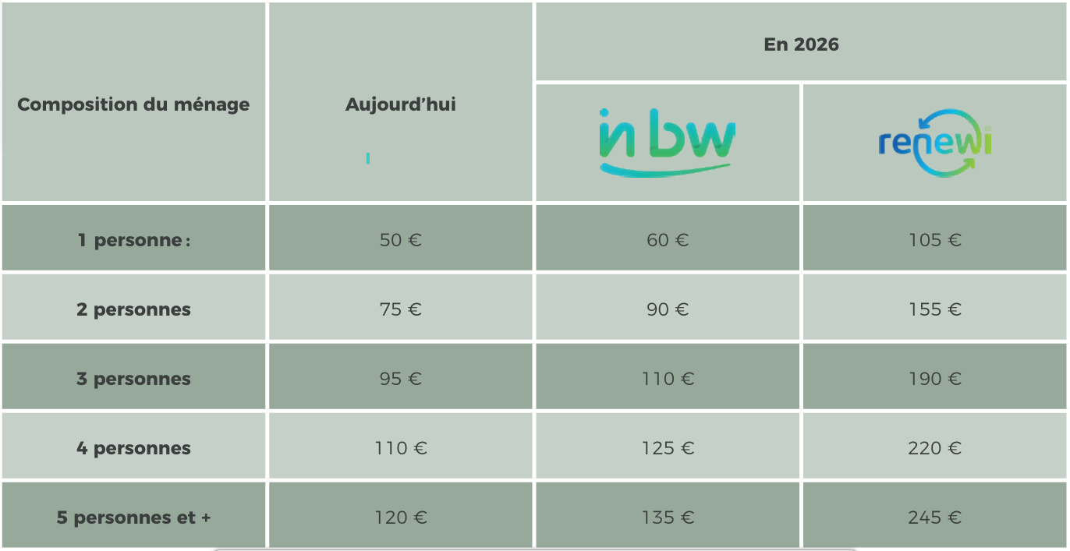
Taxe déchets 2026

Slide 49
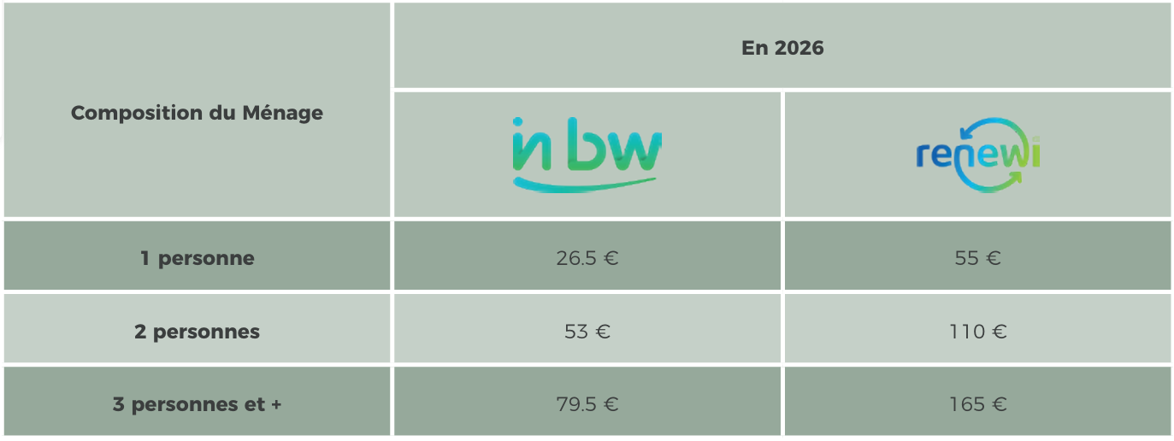
Taxe déchets 2026

Slide 50
Réunion citoyenne
19 novembre 2025

